Slide 1
Programando em Python
Primeiros passos

Slide 2
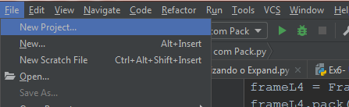
Criando um projeto
Quando criamos um projeto o Pycharm cria uma pasta onde salvará cada arquivo que fizermos.
Isto vai ajudar, pois permite uma boa organização agora para estes primeiros pequenos programas, e no futuro para os grandes projetos.
No Pycharm basta clicar em File->New Project...

Slide 3
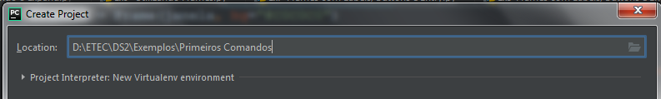
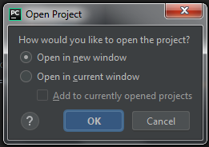
Criando um projeto
Agora devemos escolher onde vamos salvar este projeto e como será seu nome.
Caso já haja um projeto aberto aparecerá esta tela:
Abrir em uma nova Janela.
Abrir na Janela atual.
Adicionar aos projetos que estão abertos.

Slide 4
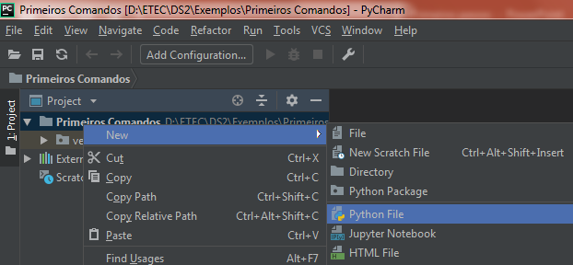
Criando um arquivo
Depois de criar o nosso projeto podemos criar os arquivos Python para inserirmos nossas linhas de código.
Basta clicar com o botão direito do mouse no nome do projeto -> New -> Python File

Slide 5
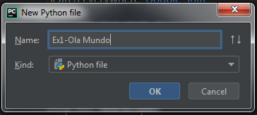
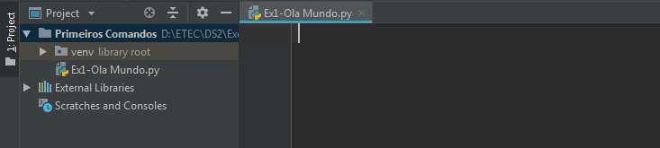
Criando um arquivo
Agora devemos escolher um nome para o nosso arquivo.
Arquivo criado
Local para digitar as linhas de código

Slide 6
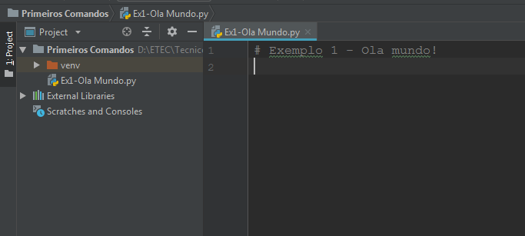
Comentários
Os comentários são uma maneira de organizar os nossos códigos com informações extras.
As informações neles contidas são ignoradas durante a compilação, assim não atrapalhando o programa.
Facilita para nós mesmos entendermos caso voltarmos a analisar o código após muito tempo.
Facilita o entendimento do nosso código para outros desenvolvedores.
Comentários de uma linha começam com #.
Já os comentários de duas ou mais linhas começam e terminam com três aspas simples: ‘’’Comentário de bloco.‘’’

Slide 7
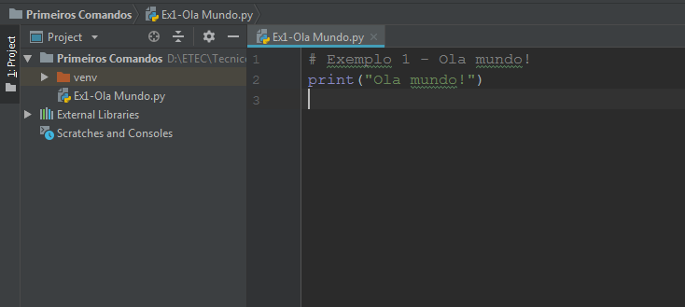
Função print
A função print serve para exibir informações na tela.
Quando quisermos passar alguma mensagem ao usuário como informações do programa ou um resultado.
print ( “ Olá mundo! ” )
Mensagem
Nome da função
Aspas
Parênteses

Slide 8
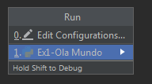
Rodando o primeiro programa
Depois de criarmos o nosso código devemos rodar nossa aplicação.
Sempre que for a primeira vez que formos rodar um programa vamos precisar clicar no menu Run e depois na opção Run, ou então Alt + Shift + F10 e clicar no nome do nosso programa.
Podemos também optar por Ctrl + Shift + F10 e rodar direto o código atual.

Slide 9
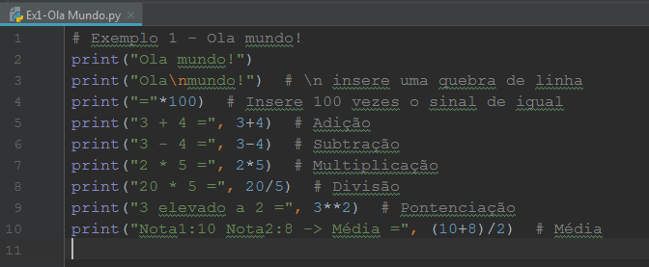
Vamos testar
Digite uma linha de cada vez e rode o programa....

Slide 10
Variáveis
Variáveis são um dos recursos mais básicos das linguagens de programação. Utilizadas para armazenar valores em memória, elas nos permitem gravar e ler esses dados com facilidade a partir de um nome definido por nós.
As variáveis possuem tipos diferentes como:
  int - recebe números inteiros. Ex 10
  float – recebe os números de ponto flutuante. Ex 50.99
  bool – booleano, recebe verdadeiro ou falso (True or False)
  srt – string, cadeia de caracteres. Ex: Arroz
  E vários outros...

Slide 11

Fortemente tipadas
Linguagens fortemente tipadas são aquelas em que todas as variáveis tem um tipo específico e seus tipos são importantes para a linguagem como Java.
O tipo da variável deve ser especificado logo na sua declaração.
Uma vez que tais linguagens levam em consideração o tipo, operações entre tipos diferentes ocasionam erro:

Slide 12


Fortemente e dinamicamente Tipadas
São aquelas linguagens em que o tipo das variáveis são importantes, porém, elas podem ser alteradas durante a execução do programa como Python.
Isso causa muita confusão fazendo com que muitos pensem que linguagens dinamicamente tipadas são a mesma coisa que linguagens fracamente tipadas.
Acontece que a linguagem não permite que uma variável numérica realize uma operação com uma variável do tipo string, mesmo que o conteúdo do texto seja composto por números causando um erro.

Slide 13

Linguagens fracamente tipadas
São aquelas que não se importam com o tipo de dados contido em uma variável como o PHP e Javascript.
Permitem que o programador não tenha de fazer conversões de tipos.
Neste caso o exemplo abaixo funcionaria sem erros mesmo sendo de tipos diferentes:

Slide 14
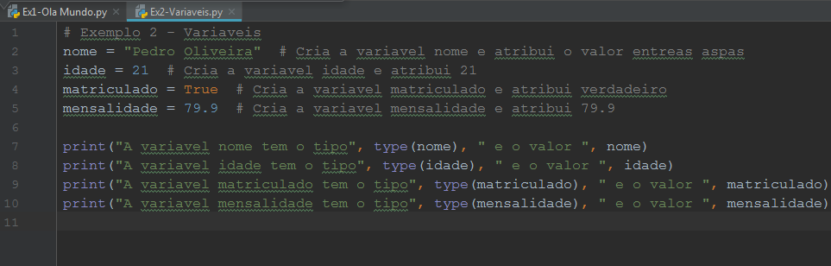
Vamos testar
Crie um novo arquivo Python com o nome Ex2-Variaveis.

Slide 15
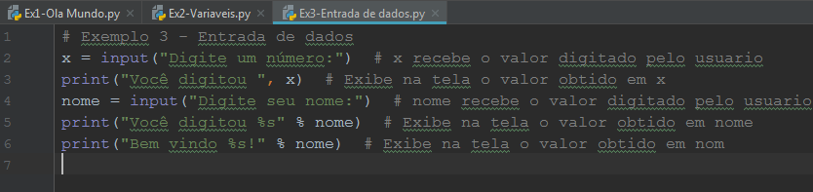
input
A função input é utilizada para solicitar dados do usuário.
Ela recebe um parâmetro que é a mensagem e retorna o valor digitado pelo usuário.
Crie um novo arquivo chamado Ex3-Entrada de dados.

Slide 16
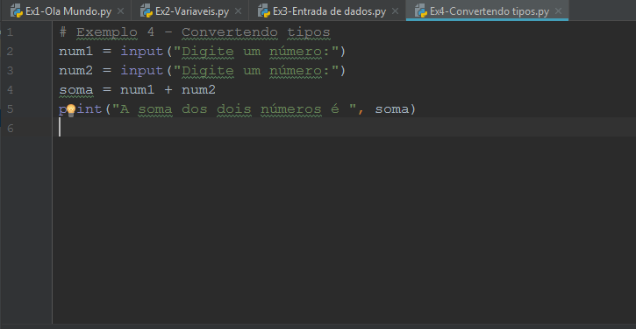
Conversão de tipos
A função input retorna o valor digitado como string, portanto se formos fazer cálculos precisamos converter para inteiro ou float.
Basta adicionar antes no input o tipo de dados desejado:
Ex:
  num1 = int(input("Digite um número:"))
Ou
num1 = float(input("Digite um número:"))
Vamos tentar?
Crie um novo arquivo chamado Ex4-Convertendo tipos.

Slide 17
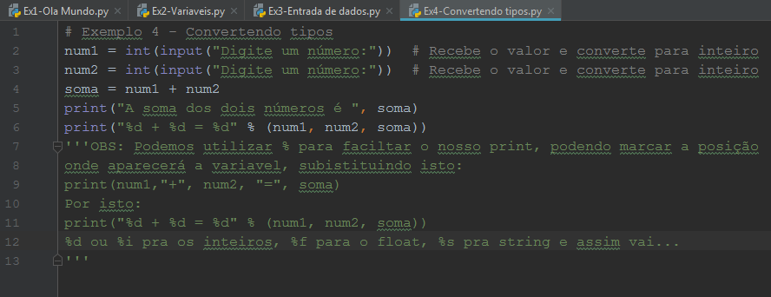
Ops... Que tal assim?

Slide 18

Desafio
Crie um programa que receba um valor e metros e converta e o exiba convertido em milímetros.
Escreva um programa que calcule o aumento de um salário. Ele deve solicitar o valor do salário e a porcentagem do aumento. Então retornar o valor do aumento e o novo salário.
Faça um programa que solicite o preço de uma mercadoria e o percentual de desconto. Então calcule e exiba o valor do desconto e o preço a pagar.

